Slide 1
第21周工作汇报
2026-05-18
何伟

Slide 2
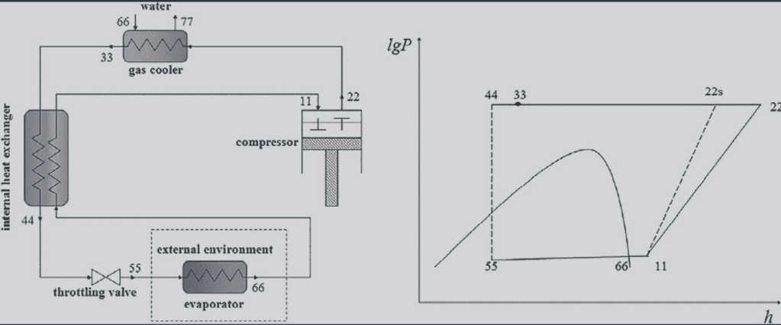
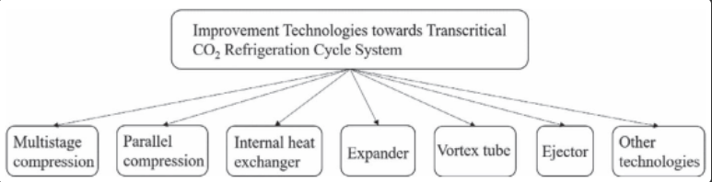
跨临界CO2制冷系统的设计
单级基本跨临界CO2循环

Slide 3
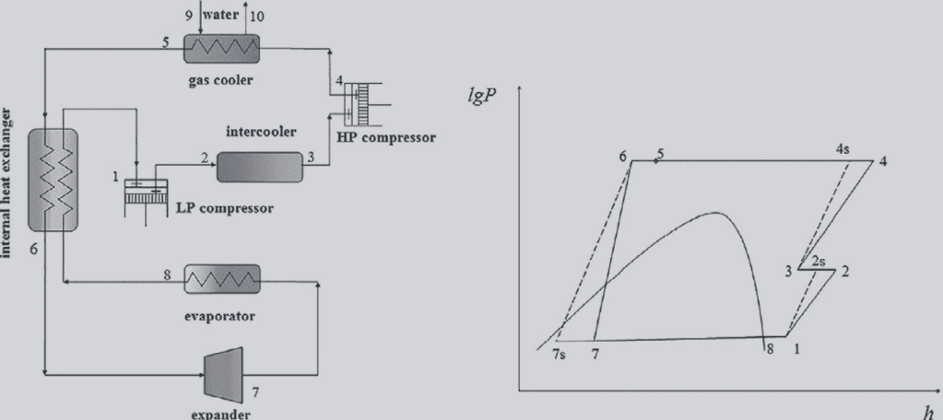
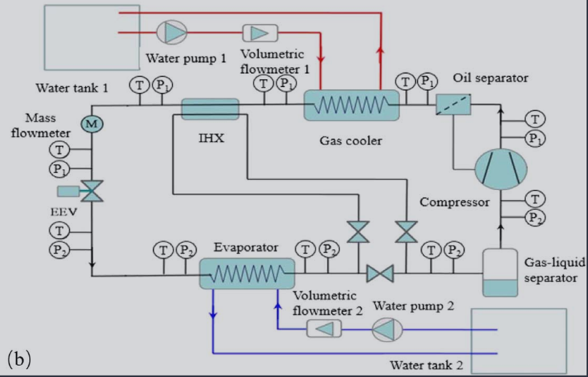
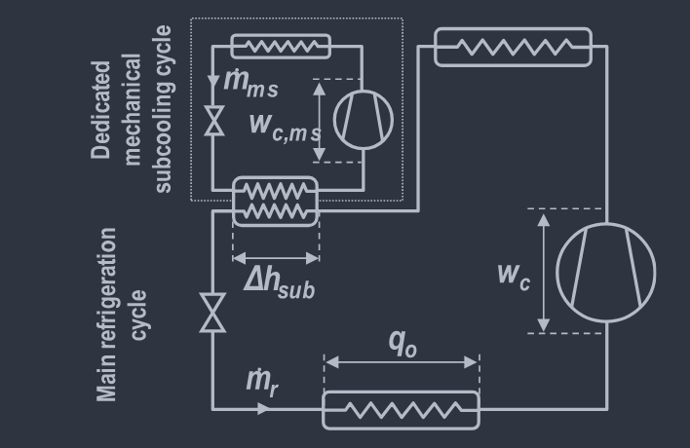
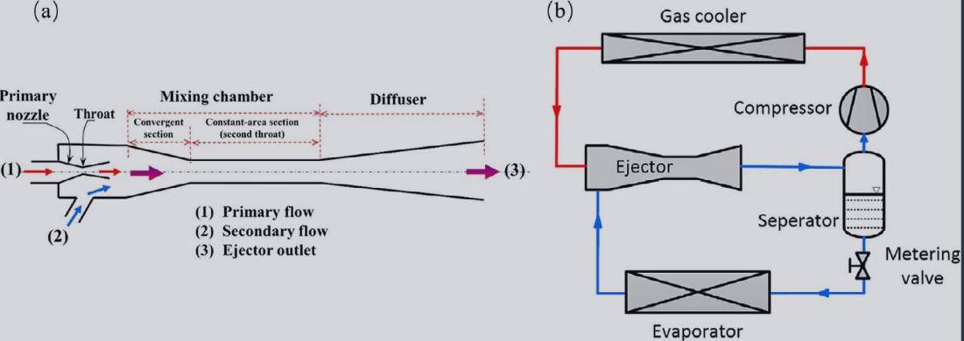
两级压缩跨临界CO2循环
带IHX的跨临界CO2循环
带喷射器的跨临界CO2循环
带机械过冷器的跨临界CO2循环

Slide 4
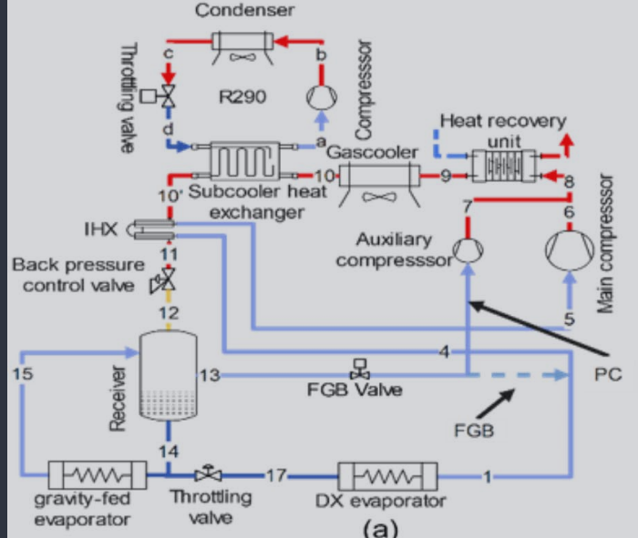
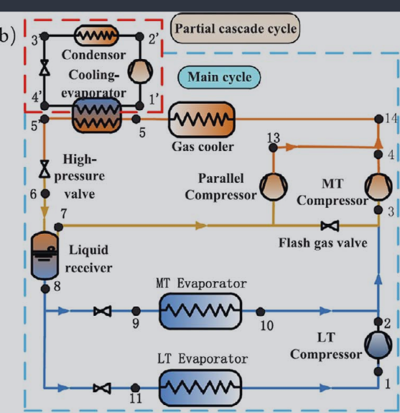
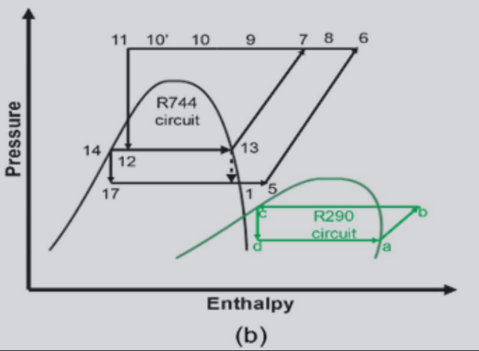

Slide 5
跨临界CO2制冷系统设计-热力学仿真
1. 设计输入参数
参数 | 符号 | 数值 | 单位 | 说明
制冷量 | Q0​ | 350.0 | kW | 蒸发器负荷
蒸发温度 | T_evap​ | -5.0 | °C | 对应饱和压力（CO₂）
环境空气温度 | T_amb | 35.0 | °C | 夏季设计工况
气体冷却器出口温度 | T_gc_out​ | 40.0 | °C | 假设与空气换热温差5 K
低压级压缩机等熵效率 | eta_LPC | 0.80 | - | 典型半封闭活塞/螺杆值
高压级压缩机等熵效率 | eta_HPC | 0.80 | -
机械过冷度 | DeltaT_sc | 10 | K
IHX有效度 | IHX_eff | 0.6 | - | 内交换器的效率
机械过冷循环COP | COP_MS | 3.5
为了方便分析,作出如下假设:
忽略系统管路、压缩机等与外界环境的换热；
忽略制冷剂在换热器以及管道内的压力损失；
制冷剂流经各管路以及各部件的质量流量相同；
从蒸发器出口流出的制冷剂状态为非饱和状态；
压缩机入口为饱和蒸气（无过热度），蒸发器无过热段。

Slide 6
状态点 | 位置 | 压力 | 说明
1 | 低压级压缩机入口 | Pevap | 蒸发器出口经IHX加热后的过热气体
2 | 低压级压缩机出口 | Pinter​ | 中间压力
3 | 中间冷却器（闪发器）饱和气体出口 | Pinter​ | 进入高压级压缩机
4 | 高压级压缩机入口 | Pinter​ | 等于点3
5 | 高压级压缩机出口 | Phigh​ | 排气压力
6 | 气体冷却器出口 | Phigh​ | 冷却后温度 Tgc,out​
7 | 机械过冷器出口 | Phigh​ | 过冷至 T7=T6−ΔTsc​
8 | IHX高温侧入口 | Phigh​ | 等于点7
9 | IHX高温侧出口 | Phigh​ | 过冷后进入膨胀阀
10 | 膨胀阀出口 | Pevap​ | 两相混合物
11 | 蒸发器出口 | Pevap​ | 饱和或过热气体
12 | IHX低温侧出口 | Pevap​ | 过热后回到点1（即点1=点12）
-30℃，330kW，ITK
15℃，

Slide 7
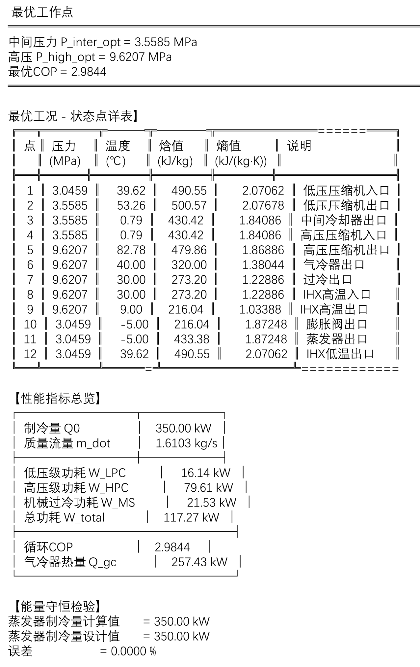

Slide 8
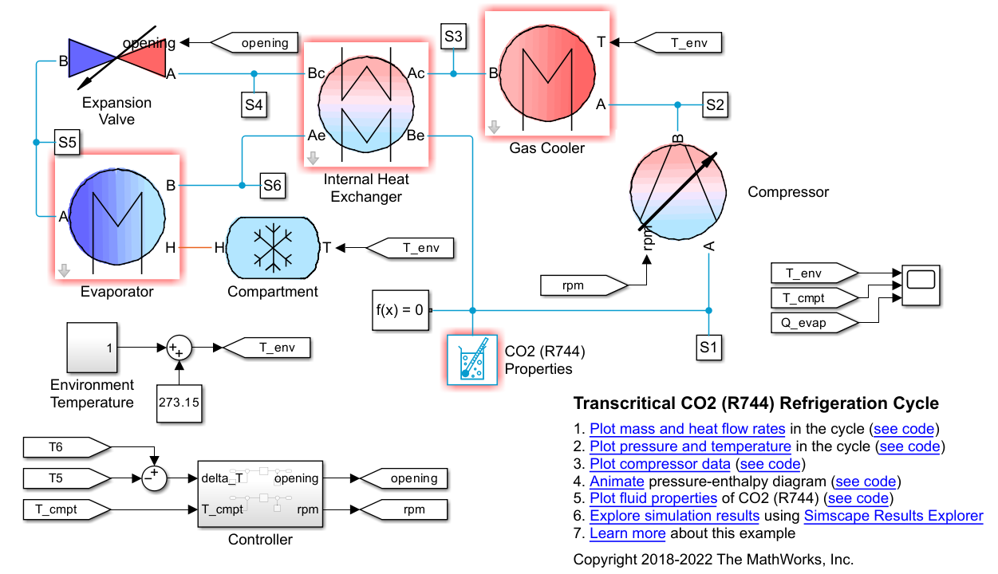
制冷系统的稳态和瞬态仿真
推荐使用 Modelica（建立复杂物理模型的高级编程语言）的开发环境（开源OpenModelica）或 (商用Dymola-达索系统)，其开源开放的底层代码能让你对每一个控制体和方程进行修改。
控制策略：直接用 MATLAB/Simulink，配合 Thermosys工具箱或自编的 S-Function ，调用 REFPROP 物性

